Slide 1
Risikocontrolling
Risiken berücksichtigen während Projekt-
Planung
Steuerung
Kontrolle
Verbessert Risikobewusstsein bei
Mitarbeitern
Unternehmensleitung
Risiken werden in ein IT-System eingetragen und gepflegt

Slide 2
Risikoüberwachung
Risikoindikatoren
Messbare Größe
Eintrittswahrscheinlichkeit eines Risikos
Werden in der Risikoüberwachung ermittelt
Vergleichbar mit sich wiederholender Risikoidentifizierung
Risikoindikatoren werden aktualisiert
Neue Risiken werden erkannt
Festlegung von Grenzwerten
Handlungsanweisungen für Risikosteuerung ableiten

Slide 3
Risikoüberwachung
Im Beispiel „Hardware Servercluster“
Risiken können bereits gemessen werden
→Temperatur, Drehzahl, Spannung
Datenerfassung sammelt Daten, die zu keinem Risiko gehören
→Spannung BMC, Statuscodes, CPU- u. RAM Last und Cache, etc.
→Standort Server (Rechenzentrum, Rack, Host)
Aus diesen Daten können neue Risiken abgeleitet werden
→Nutzung alter Server durch deren Energiebedarf zu teuer
→Überlastung Backbone
→Durch Nutzung von HDD- statt U.2 Speicher nicht Konkurrenzfähig

Slide 4
Risikoaufzeichnung
Speicherung von Risikoindikatoren aus der Risikoüberwachung

Slide 5
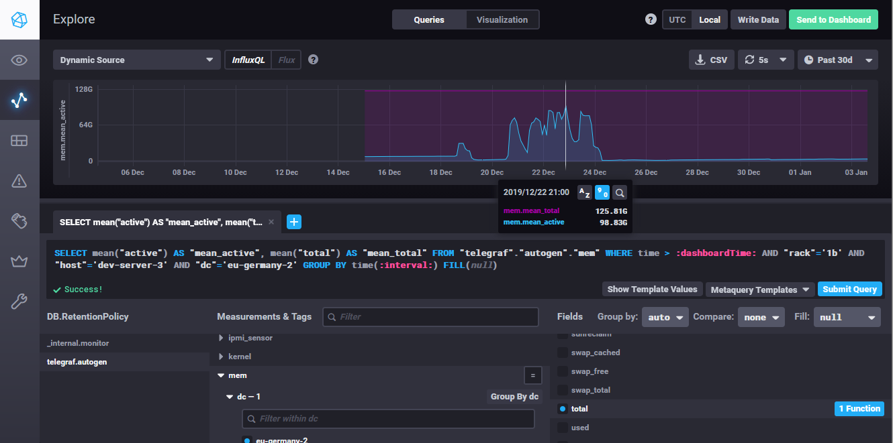
Risikoüberwachung

Slide 6
Risikoberichterstattung
Aufbereitung der Daten aus der Risikoaufzeichnung
Zeigt Veränderungen von Risiken
Trend von Risikoindikatoren kann festgestellt werden

Slide 7
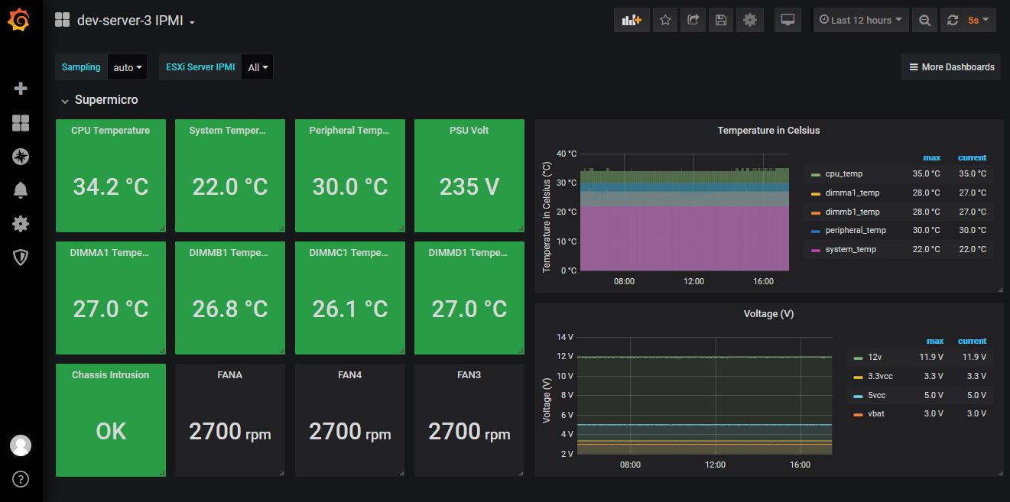
Risikoberichterstattung

Slide 8
Quellen
https://www.projektmagazin.de/glossarterm/risikoueberwachung
https://www.projektmagazin.de/glossarterm/risikoindikator
https://www.controllingportal.de/Fachinfo/Risikomanagement/Risikocontrolling.html

